Slide 1
奇瑞新能源汽车意向经销商
入网申请陈述报告
申请省市：
申请单位(公章) ：
申请时间：
申请人：

Slide 2
注意事项
请按以下顺序装订所有文件（如某份文件不能提供，请说明原因）
  奇瑞新能源意向销售服务商入网申请陈述报告（加盖公章）
  营业执照(正本)复印件（三证合一）（加盖公章）
  工商局出具的《企业基本信息查询表》原件
  公司章程复印件（加盖公章）
  土地证复印件(土地自有)或土地租赁协议复印件及出租方土地证复印件（土地租赁）
  申请单位上年度的资产负债表（加盖公章）
  申请单位上年度的损益表（加盖公章）
  申请单位上年度的现金流量表（加盖公章）
  申请单位上年度的年度审计报告（附审计机构资料）
  银行授信额度协议复印件
  银行资信等级证明文件复印件

Slide 3
承诺书
本公司作为奇瑞新能源汽车销售有限公司（以下简称“奇瑞新能源”） 销售服务商的申请方，自愿遵守如下承诺：
一、不通过不当手段谋求合作，包括不利用与奇瑞新能源的关联关系谋求合作；
二、承诺本公司股权关系透明，与申请书中所提供的股权信息保持一致，如存在虚假信息，一切责任由本公司承担；
三、承诺本公司财务运营正常、无不良信誉记录、资金状况符合奇瑞新能源经销商建店标准；
四、本公司承诺提供申请书所要求的全部资料，如因资料的不完整造成奇瑞新能源对申请做出不利的判断，一切责任由本公司承担；
五、本公司承诺按本申请书要求所提供的所有资料和信息都是真实准确的。无论何种原因，所呈交的相关申请资料中如有错误内容，奇瑞新能源将有权决定不再考虑其申请或者立即终止由奇瑞新能源与其签署的任何协议；
六、本公司同意奇瑞新能源对认为有必要核对的资料进行调查，而不认为这是对其权利的侵犯；
七、无论本申请是否被奇瑞新能源公司批准，由申请者承担的义务或花费完全由本申请者自行承担；
八、鉴于奇瑞新能源承诺对申请者的所有资料保密，本公司在申请过程中向奇瑞新能源所提供的所有文件（原件或复印件）等所有资料在今后将由奇瑞新能源保管，不再退还此申请书；
九、在申请过程中，若奇瑞新能源需要本公司提供额外资料，本公司将自愿积极提供；
十、申请审核通过，加入奇瑞销售服务商行列后，严格遵循奇瑞新能源各项管理规定，并服从奇瑞新能源的管理；
十一、阳光工程：
1、本公司不以现金、实物、消费等其他任何方式贿赂贵司网络开发人员、业务主管等与奇瑞新能源业务相关的人员(以下简称业务人员)；
2、对于贵司业务人员索贿行为,本公司承诺予以拒绝,并第一时间向贵司举报；
3、本公司所有员工知晓本函内容,员工个人行贿行为视同本公司行为；
4、如贵司查实本公司行贿行为属实,本公司愿意接受以下任何一项处罚：①、给予现金处罚；②、产品授权调整或取消；③、取消品牌授权。
十二、本申请书解释权、修改权归奇瑞新能源汽车销售有限公司。
公司名称(公章)：
法定代表人：
日 期：
重要提醒：在未收到奇瑞新能源正式审批通知前，请不要进行相关资金投入，以免造成不必要损失。
举报渠道：奇瑞新能源汽车销售有限公司网络管理部：邮箱：panshaotian@mychery.com

Slide 4
目录
  一、区域新能源市场分析
  二、经销商企业简介
  三、拟经营奇瑞新能源情况
  四、相关承诺
  五、奇瑞新能源汽车网络委员会评审

Slide 5
  一、区域新能源市场分析
1、**区域新能源汽车政策情况
2、**区域新能源市场预测

Slide 6
二、经销商企业简介
  企业成长背景及历史业绩

Slide 7
  2. 资金实力
（注册资金、资本构成、股东情况、固定资产、流动资金）
经 销 商 填 列 | 经销商全称 |  | 组织机构代码
 | 法定代表人 |  | 身份证号码
 | 联系电话 |  | 注册地址
 | 公司类型 | 股份有限公司（ ） 有限责任公司（ ） 其他类型（ ）
 | 注册资本（万元） |  | 银行信用等级
 | 资产抵押（万元） |  | 对外担保（万元）
 | 前三大股东名称或姓名 |  | 组织机构代码 或身份证号码 | 银行信用等级 | 占股比例

Slide 8
  3. 企业性质与内部管理制度
（组织结构、财务制度、人事制度、激励制度、管理制度)
总经理
销售经理
售后服务经理
市场经理
客户服务经理
财务经理
销售顾问
三包结算员
市场主管
客服专员
会计
销售内勤
库房主管
市场专员
行政专员
出纳
销售库管
前台主管
前台接待员
网销专员
维修主管
维修技师
请分别就组织结构、财务制度、人事制度、激励制度和管理制度进行陈述说明。

Slide 9
  4. 区域影响力
（在申请区域新能源业务上的社会关系、影响力等，如与当地政府部门、事业单位、大型企业）
  5. 行业经验
（公司经营汽车年限，以及团队人员从事汽车行业经验）

Slide 10
6. 意向经销商经营品种及数量
项 目 |  |  | 2017年 | 2018年 | 2019年 | 备注
新车 销售 | 总销量
 | 按品牌分
 |  | ……
 | 直销比例
汽车 维修 | 进厂台数
 | 按品牌分
 |  | ……
二手车 | 收购
 | 销售
其他业务 | ……

Slide 11
  7. 二级网点（含自有）情况
（分布、销量、占比等）
序号 | 二级网点名称 | 所在城市 | 网点详细地址 | 网点 属性 | 年销量 | 占比
1
2
3
4
5
6
7
8

Slide 12
三、拟经营奇瑞新能源汽车情况
  拟运营公司基本信息
  拟建场地情况
  3、承销区域拟网络布局情况
  4、投资人以及总经理对新能源汽车行业未来发展方向的判断，对奇瑞新能源汽车的认知，对当地新能源市场的分析
  5、当地奇瑞主要新能源竞品与奇瑞新能源汽车市场状况分析
  6、如何做好奇瑞新能源的具体营销方案
  7、经营奇瑞新能源汽车的投资回报分析

Slide 13
  3.1.1 拟运营奇瑞新能源品牌公司信息
1.1 公司名称：__ ___；
1.2 注册资金：___ ___万元；
1.3 法人代表：__ ______;
1.4 股权结构：
(1) 股东： ，参股金额 万元， 占比 %
(2) 股东： ，参股金额 万元， 占比 %
备注：如果拟申请新公司运营奇瑞新能源品牌，请先明确股权结构。

Slide 14
  3.1.2 拟运营奇瑞新能源汽车总经理
运营总经理基本信息
姓名： | 性别： |  | 出生日期：
最高学历： | 身份证号码：
目前所担任的职务：
主要经历
时间 |  | 工作单位或学校（从大学开始） | 岗位、职务
年 月— 年 月
年 月— 年 月
年 月— 年 月

Slide 15
  3.2.1 经销商拟建场地实际参数与标准对照
4. 拟建场地实际参数与标准对照
分类 |  |  | 场地标准 |  |  |  | 场地实际 | 存在的问题 | 备注
 |  |  | A级 | B级 | C级 | C1级
标准 | 临街宽度（m） |  | ≥30 | ≥25 | ≥20 | ≥15
 | 店面高度（m） |  | ≥6 | ≥6 | ≥4 | ≥3
 | 销售 面积 | 一层实用面积（m²） | ≥600 | ≥450 | ≥350 | ≥200
 |  | 二层实用面积（m²） | ≥270 | ≥225 | /
 |  | 总计 | ≥870 | ≥675 | ≥350 | ≥200
 | 售后 面积 | 一层维修车间 实用面积（m²） | ≥450 | ≥375 | ≥200 | ≥160
 |  | 二层部分功能区实用面积(储备扩充)（m²） | ≥450 | ≥375 | ≥200 | /
 |  | 合计 | ≥900 | ≥750 | ≥400 | ≥160

Slide 16
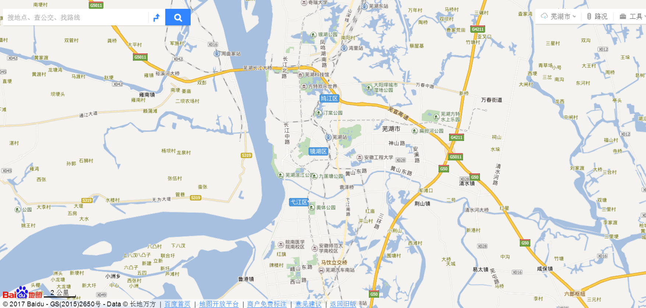
  3.2.2 拟建场地商圈图
芜湖市：比较集中的汽车商圈共有4个，芜湖汽车园、万春路商圈属于核心商圈，亚夏汽车城属于次核心商圈，高新区汽车商圈属于其它商圈。
现状：目前芜湖市场由芜湖安奇、无为奇祥经销商覆盖。
比亚迪、海马、众泰、五菱宝骏、开瑞、凯翼、林肯、一汽大众、宝马、捷豹路虎、进口大众、广汽丰田、荣威、日产、启辰、起亚、众泰、斯巴鲁、一汽马自达、广汽传祺、北京现代、雪佛兰、DS、长安商用、风行、吉利、长安
奇瑞（芜湖安奇）
长城、帅铃、华晨、上汽大通、驭胜、福田、东南三菱、森雅、江淮、陆风、北汽幻速、林肯、一汽大众、宝马、捷豹路虎、进口大众、广汽丰田、荣威、日产、启辰、起亚
1、芜湖汽车园(44%)
6KM
2、万春路商圈(30%)
保时捷、英菲尼迪、奥迪、广汽本田、北京现代、别克、一汽丰田、奥迪、一汽大众、中国一汽、东风本田、江淮
2KM
3、亚夏汽车城
（17%）
奇瑞
（无为奇祥）
16.5KM
别克、斯柯达、起亚、荣威名爵、吉利
4、高新区汽车商圈
（8%）

Slide 17
北
  3.2.3 拟建场地周边汽车品牌及距离
东南三菱
红旗
观致
汉腾
起亚
东标
宝沃
长安
南
猎豹
东风小康
雷诺
奇瑞
奥迪
吉利
一汽奔腾
众泰大迈
凯迪拉克
东南
宝马
林肯
长安
纳智捷
宝骏
众泰S
一汽森雅
众泰T600
经六路
经三路
英菲尼迪
奔驰
雷克萨斯
广汽传祺
中华
北京现代
长城
江淮
华晨金杯
风神
北汽威旺
陆风
上汽大众
广汽三菱
广汽传祺
一汽商用
北汽威旺
吉利林克
东风本田
金杯
力帆
拟建店
三菱
DS
福田伽途
昌河铃木
开瑞
吉利
长城
一汽丰田
广汽丰田
启辰
阜颖路
吉利
沃尔沃
福特
荣威名爵
长安商用
一汽马自达
江淮
长安马自达
宝骏
风行
北京汽车
一汽大众
别克
广汽丰田
斯柯达
雪铁龙
雪佛兰
尼桑
北汽幻速
北汽幻速
备注：商圈分布图需标注拟建店商圈所有品牌店面位置

Slide 18
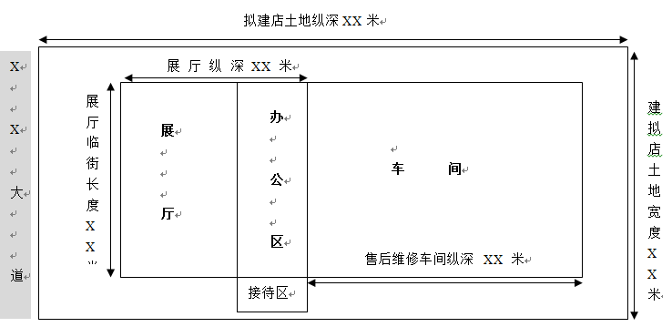
  3.2.4 拟建场地平面图
请参照示范按实际情况编制

Slide 19
  3.2.5 拟建场地图片展示
正面全景
左侧45°
右侧45°
周边环境

Slide 20
3.2.6 拟建场地图片展示一（重点关注吊顶材质、地板砖尺寸规格、颜色、注明室内净空高）
展厅内部正面照片
展厅内部左侧45°全景
展厅内部右侧45°全景
展厅内部顶部

Slide 21
  3.2.7 拟建场地图片展示—售后服务（维修通道、维修车间尺寸、客户休息区等）
服务站店面照片
服务站内部全景
服务站内部左侧45°
服务站内部右侧45°

Slide 22
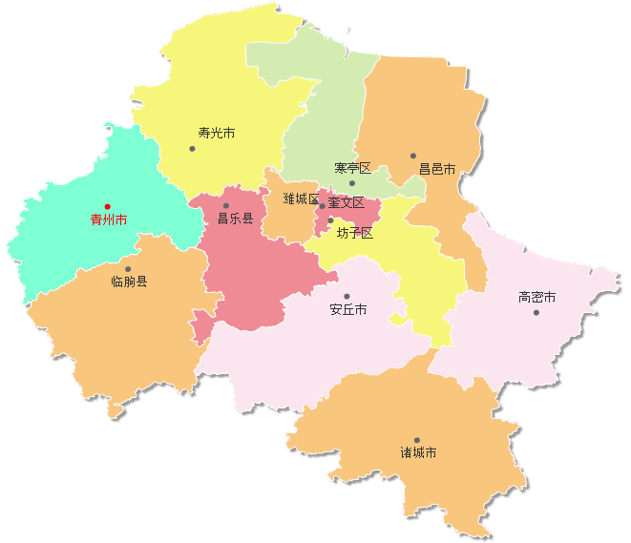
  3.3 承销区域拟网络布局情况
市区/县区 | 合作性质 | 覆盖商圈 | 完成时间
一级网点 直营店

Slide 23
  3.5.1汽车市场分析
（对当地新能源汽车市场的分析）
项 目 | 2018年 | 2019年 | 2020年 | 备注
新能源汽车保有量（辆）
其中：轿车保有量（辆）
奇瑞新能源汽车保有量（辆）
对当地的市场情况进行解析：
1）

Slide 24
  3.5.2 奇瑞竞品分析
（当地市场奇瑞新能源汽车与竞品的对比分析）
各品牌名称 | 经销商数量 | 2018年 销量 | 2019年 销量 | 优势 | 劣势
奇瑞
比亚迪
欧拉
北汽
几何
江淮

Slide 25
  3.6营销方案
（如何做好奇瑞新能源汽车的具体营销方案）
零售业务：
线上：
线下：
大客户业务：

Slide 26
  3.7拟建奇瑞新能源汽车盈亏能力自评数据
序号 | 项目名称 | 20年 | 21年 | 备注
1 | 新车销售台数（辆）
2 | 新车收入（万元）
3 | 服务+零件收入（万元）
4 | 其它收入（万元）
5 | 营业额（2+3+4）
6 | 轿车销售毛利（万元）
7 | 服务+零件毛利（万元）
8 | 其它毛利（万元）
9 | 毛利总额（5+6+7）（万元）
10 | 固定资产折旧及租金（万元）
11 | 硬体投资改善金额（万元）
12 | 营业费用（万元）
13 | 管理费用（万元）
14 | 财务费用（万元）
15 | 期间费用总额（10+11+12+13+14）
16 | 利润（万元）

Slide 27
四、相关承诺
  1. 建店场地以及时间承诺
拟建场地地址
场地所在位置 （各选一项） | 地理特性： □商业区 □居住区 □工业区 □郊区
 | 交通条件：□市区道路 □主干道 □外环道路
场地性质 | □商业用地 □工业 □农用
场地是否直接面向主干道 | □是 □否
建设周期 | 自 年 月动工建设至 年 月建成投入运营
  2. 资金投入承诺
我司在投资奇瑞新能源，资源已全部到为。郑重承诺如下：
类别 | 资金来源 | 金额 | 备注
初期建店投资 | 自筹
 | 贷款
 | 其他
首批进车款 | 自筹
流动资金 | 自筹
 | 贷款
 | 其他

Slide 28
五、奇瑞新能源汽车网络委员会提问
  请奇瑞新能源汽车网络委员会提问！

